Slide 1
KK Rudeš Web app
HiveMind

Slide 2
Sadržaj
Opis zadatka
Pregled zahtjeva
Korišteni alati i tehnologije
Arhitektura
Organizacija rada
Iskustva

Slide 3
Opis zadatka
KK Rudeš ima vrlo staru stranicu izrađenu u WYSIWYG Web Builder-u
Nema backend-a niti baze podataka, sav sadržaj je hard-coded
https://www.kkrudes.hr/
Naši ciljevi:
Izraditi potpuno novu web aplikaciju za klub koja će se stvarno koristiti umjesto trenutne stranice
Pokušat ćemo parirati ostalim klubovima u kvaliteti web infrastrukture
Trenutno najbolju stranicu (po našem mišljenju) ima KK Cedevita
Imaju webshop (koji doduše vodi na stranicu GrosBasket-a)
Lokalizacija na hrvatski i engleski jezik
Odlična responzivnost i clean design
Mogućnost registracije i prijave
https://www.kkcedevitajunior.hr/hr

Slide 4
Pregled zahtjeva
Funkcionalni zahtjevi:
Mogućnost registracije/logina
Funkcionalan webshop
Podržava recenzije, košaricu, transakcije, filtriranje artikala, …
Administracija podataka kluba (igrači, treneri, članovi uprave, artikli, objave itd.) kroz jednostavno sučelje
Vrlo jednostavan CMS (Content Management System)
Praćenje utakmica uživo na početnoj stranici povlačenjem livestream-a s Rudešovog Youtube kanala
Lagano pregledavanje objava na početnoj stranici

Slide 5
Pregled zahtjeva
Nefunkcionalni zahtjevi:
Korisnici se moraju znati koristiti sučeljem web aplikacije bez opširnih uputa (jednostavnost sučelja)
Neispravno korištenje korisničkog sučelja ne smije narušiti funkcionalnost i rad sustava
Lokalizacija sustava barem na hrvatski i engleski jezik, a kasnije i na više njih
Kvalitetno zaštićena, brza i otporna veza s bazom podataka
Implementacija frontend-a koristeći Vue.js JavaScript library te Bootstrap
Implementacija backend-a u programskom jeziku C#
Korištenje radnog okvira ASP.NET Core 3 MVC (kasnije .NET 5)

Slide 6
Korišteni alati i tehnologije
Korišteni alati:
Za razvoj aplikacije:
Microsoft Visual Studio Community 2019 (Ana, Petar, Filip, Ivan)
Microsoft Visual Studio for Mac (Danica, Dora)
JetBrains Rider (Frano)
Za dokumentaciju:
TeXstudio + TeX Live
Astah UML
Za komunikaciju:
Slack (trebali smo Microsoft Teams!)
Whatsapp
Sustav za verzioniranje:
git

Slide 7
Korišteni alati i tehnologije
Korišteni programski jezici i tehnologije:
ASP.NET Core 3 framework
Azure deployment service
Frontend:
HTML5
CSS3
Bootstrap 4
Vue.js
Backend:
C#
SQL Server baza podataka
ASP.NET Core Identity
EF Core

Slide 8
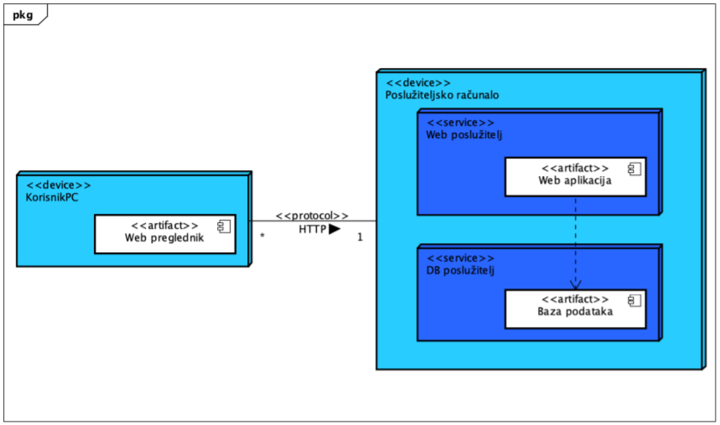
Arhitektura sustava

Slide 9
Organizacija rada
Frontend dio tima:
Ana Šobot
Danica Vladić
Filip Todorić
Ivan Skorupan
Backend dio tima:
Frano Rajič
Dorotea Franjić
Petar Bubica
Paralelno smo radili na razvoju frontend-a i backend-a te (manje više) kontinuirano popunjavali dokumentaciju
Backend dio tima je prije početka implementacije osmislio strukturu baze podataka
Frontend dio tima je počeo rad na dizajnu i rasporedu elemenata na stranicama koristeći dummy podatke dok se baza nije uspostavila

Slide 10
Naučene lekcije
Što je bilo dobro, a što je moglo bolje
A što se nikako ne bi smjelo ponoviti ☺
Good stuff:

Slide 11
Članovi HiveMind-a
Ana Šobot → Ana.Sobot@fer.hr
Frano Rajič → Frano.Rajic@fer.hr
Filip Todorić → Filip.Todoric@fer.hr
Danica Vladić → Danica.Vladic@fer.hr
Dorotea Franjić → Dorotea.Franjic@fer.hr
Petar Bubica → Petar.Bubica@fer.hr
Ivan Skorupan → Ivan.Skorupan@fer.hr

Slide 12
Nekoliko savjeta
Zlatno pravilo dobre prezentacije:
na svakom slajdu 6 natuknica s po 6 riječi
10ak slajdova je sasvim dovoljno – istaknite samo najvažnije činjenice
Dizajn možete mijenjati po volji, ali ne smije zasjeniti sadržaj (doslovno! - sve mora biti čitko i pregledno)
Na zadnjem slajdu stavite popis članova grupe s email adresama
Kod izlaganja na satu:
Pokrenite sve potrebne programe i alate na računalu prije početka Vašeg izlaganja te provjerite kompatibilnost opreme!
Dobro uvježbajte prezentaciju.
Izlaganje traje najviše 15 min i sastoji se od ppt prezentacije, demonstracije rada aplikacije i pitanja iz publike – poštujte zadani vremenski okvir!

